Slide 1
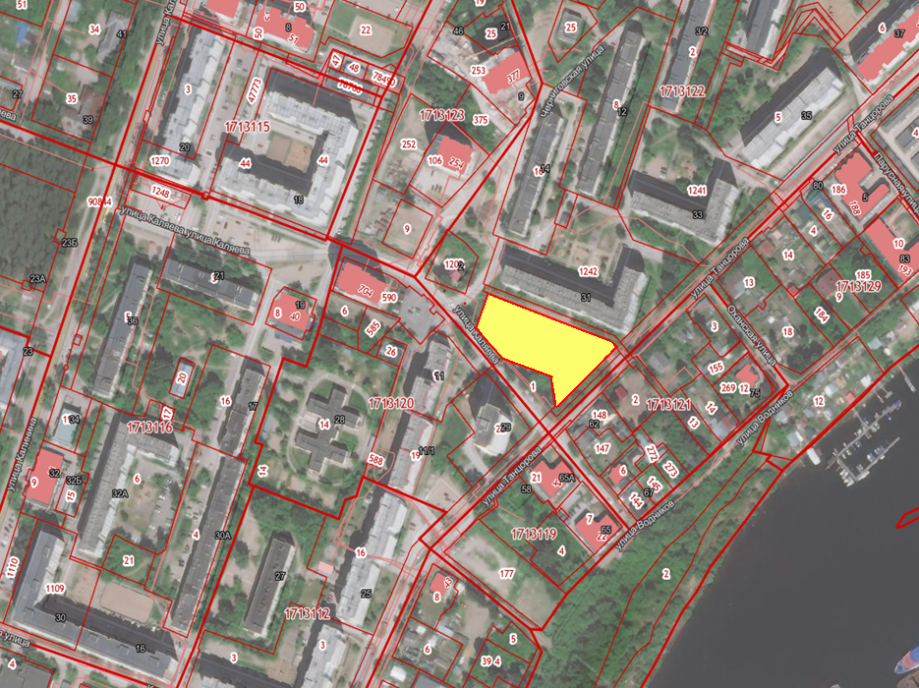
Земельный участок по адресу: г. Пермь, Кировский район, ул. Каляева - ул.Черниговская
Кадастровый номер квартала –
Площадь земельного участка – ориентировочно 4000 кв.м.
Форма собственности – неразграниченная государственная земля;
Площадка расположена в микрорайоне Водники Кировского района;
Окружение площадки – площадка расположена в жилом районе с развитой инфраструктурой.
Градостроительный регламент – зона среднеэтажной жилой застройки (Ж-2);
Хорошая транспортная доступность. Автобусы №№7т,15,20,39,60,80.
Ограничения:
Внесение изменений в территориальную зону, проект планировки территории, формирование земельного участка.

